Slide 1







Основна інформація про Програму
Interreg NEXT Польща – Україна 2021-2027
Ужгород, 04.05.2026

Slide 2

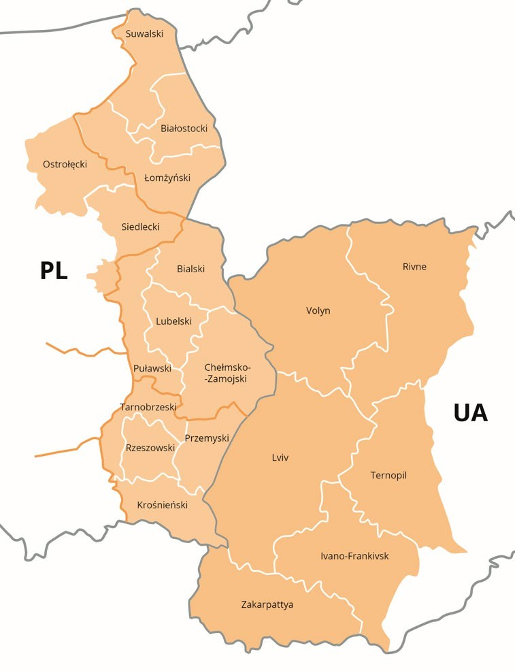
Територія Програми
Основна інформація про Програму Interreg NEXT Польща – Україна 2021-2027
Територія: 177 128 км²
Кількість населення: 14,5 млн осіб
Польща:
воєводства Підляське, Люблінське, Підкарпатське, частина Мазовецького
Україна:
області: Волинська, Львівська, Закарпатська, Рівненська, Тернопільська та Івано-Франківська

Slide 3


Основна інформація про Програму Interreg NEXT Польща – Україна 2021-2027
Бюджет
Європейський фонд регіонального розвитку
Інструмент сусідства, розвитку та міжнародного співробітництва
236
млн євро
214,4 млн євро
→ фінансування проєктів

Slide 4






Пріоритети Програми
Основна інформація про Програму Interreg NEXT Польща – Україна 2021-2027
ДОВКІЛЛЯ
99,5 млн євро
(46,4%)
ЗДОРОВʼЯ
53,4 млн євро
(24,9%)
ТУРИЗМ
3,9 млн євро
(1,8%)
СПІВПРАЦЯ
5,1 млн євро
(2,4%)
КОРДОНИ
10,7 млн євро
(5%)
ДОСТУПНІСТЬ
41,8 млн євро
(19,5%)
ФМП 2 НАБІР 2026
I НАБІР завершений, ВІП позаконкурсний
ВІП
позаконкурсний
ФМП1 НАБІР 2025, 2026
ВІП
позаконкурсні

Slide 5
Види проєктів
Основна інформація про Програму Interreg NEXT Польща – Україна 2021-2027
ФМП 1 – СПІВПРАЦЯ (5,1 млн євро)
ФМП 2 – ДОВКІЛЛЯ, ціль 4 (5,1 млн євро)
МАЛИЙ ПРОЄКТ
Фонди малих проєктів
Грант: 20 000 євро – 90 000 євро
Тривалість: дo 12 місяців
Набори: 2025, 2026
1 етап (без концепції проєкту)
онлайн-заявка

Slide 6
Співпраця
Основна інформація про Програму Interreg NEXT Польща – Україна 2021-2027
Ціль:
Створення взаємної довіри шляхом підтримки заходів, що сприяють взаємодії між людьми
ФМП 1
Заходи:
інтеграція мешканців території Програми у сфері мистецтва і культури
транскордонна співпраця в галузі освіти
інтеграційні ініціативи та розбудова потенціалу у сфері охорони здоров'я та безпеки

Slide 7







Фонд малих проєктів| Пріоритет СПІВПРАЦЯ
Культура і мистецтво
спільні культурні заходи, творчий відпочинок
охорона та популяризація об'єктів культурної спадщини
соціокультурна інтеграція людей з особливими потребами
Ціль: Створення взаємної довіри шляхом підтримки заходів, що сприяють взаємодії між людьми
Набір: 2026, травень
Оператор:
Карпатський Єврорегіон
Малий проєкт:
Грант: 20 000 – 90 000 EUR
Тривалість: до 12 місяців
Освіта
інноваційні освітні та наукові технології
транскордонна освітня пропозиція
молодіжний обмін, навчання (інституційна співпраця)
інтеграція дітей та молоді з України в польську освітню систему
Здоров’я та безпека
промоція регулярних медичних оглядів та гігієни
перша медична допомога

Slide 8
Довкілля 4/4
Основна інформація про Програму Interreg NEXT Польща – Україна 2021-2027
Ціль 4: Сприяння переходу до циркулярної та ресурсоефективної економіки
Заходи:
покращення поводження з побутовими відходами та переробки залишкових відходів і популяризація інноваційних рішень, пов'язаних з переходом до циркулярної економіки
cприяння раціональному поводженню з відходами (мінімізація утворення, сприяння сортуванню, збільшення обсягів переробки та перепрофілювання) та підвищення обізнаності про проблеми, пов'язані з охороною довкілля
ФМП 2

Slide 9
Чому це важливо?
Основна інформація про Програму Interreg NEXT Польща – Україна 2021-2027
Проблема відходів є однією з найгостріших екологічних проблем
Низький рівень сортування серед населення
Екологічна свідомість = ключ до змін
Стан проблеми
Велика кількість змішаних відходів
Відсутність культури сортування
Недостатня поінформованість населення
Стихійні сміттєзвалища
Основні причини
Люди не знають, як сортувати
Недовіра «все вивозять разом»
Байдужість або звичка
ФМП 2

Slide 10
Напрямки роботи
Основна інформація про Програму Interreg NEXT Польща – Україна 2021-2027
Робота з населенням, інформаційна компанія, проведення заходів, еко освіта
Збір і вивезення відходів
Закупівля сучасних контейнерів
Наявність сортувальної лінії
Покращення системи управління побутовими відходами
ФМП 2

Slide 11
Напрямки роботи
Основна інформація про Програму Interreg NEXT Польща – Україна 2021-2027
Запровадження методики роздільного збору побутових відходів, а саме встановлення контейнерів для роздільного збирання тощо)
Облаштування місць для збору в зручних та доступних локаціях
Організація вивозу відсортованих відходів на сміттєсортувальну лінію
Проведення інформаційної компанії шляхом навчань, семінарів, інформаційних зустрічей, розповсюдження матеріалів (листівки, буклети, опитування)
Залучення адміністративної підтримки та сталості шляхом прийняття місцевих рішень щодо сортування та відповідальності, контроль за дотриманням вимог
Направлення вектора на формування культури поводження з відходами
ФМП 2

Slide 12
Проблеми, які залишаються
Основна інформація про Програму Interreg NEXT Польща – Україна 2021-2027
Неправильне сортування
Контейнери використовуються не за призначенням
Низька активність мешканців
Потреба в просвітницькій роботі
Можливості розвитку
Проведення інформаційних компаній
Співпраця зі школами та садочками
Соціальна реклама
Залучення громади до екологічних ініціатив
Практичні рішення
Роз’яснення правил сортування
Наклейки на контейнерах
Відео та пости в соцмережах
Еко-акції
ФМП 2

Slide 13
Партнерство
Основна інформація про Програму Interreg NEXT Польща – Україна 2021-2027
Програма фінансує виключно транскордонні проєкти.
Мінімальна вимога для партнерства - один партнер з Польщі і один партнер з України
(один з них є Головним партнером)
PL
партнер
UA
партнер
Проєкт
PL-UA

Slide 14
Партнерство
Основна інформація про Програму Interreg NEXT Польща – Україна 2021-2027
Принцип Головного партнера
у рамках кожного проєкту (ще на етапі його підготовки) має бути визначений один Головний Партнер, який представлятиме інших Партнерів Проєкту.
Головний Партнер
Партнер/и Проєкту
Проєкт
PL-UA

Slide 15
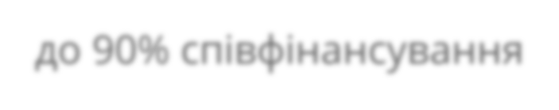

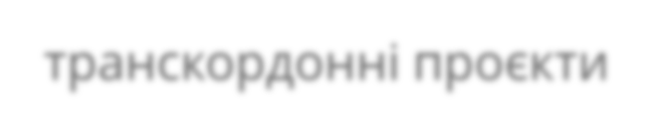




Принципи реалізації
дo 90% грант рефінансування транскордонні проєкти некомерційні проєкти
Основна інформація про Програму Interreg NEXT Польща – Україна 2021-2027
принцип головного партнера
партнерський договір грантовий договір з ОУ

Slide 16
мають вагомий внесок у реалізацію цілей та пріоритетів Програми
підсилюють українсько-польське транскордонне співробітництво
стосуються території Програми
дотримуються/реалізують горизонтальні принципи
не орієнтовані на отримання прибутку

Slide 17


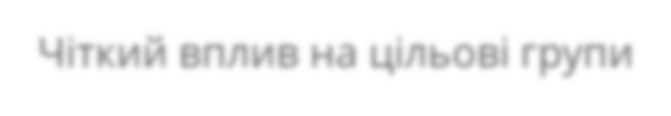


Створення транскордонних партнерств – співпраця державних установ та НУО, пов'язаних, зокрема, з
Основна інформація про Програму Interreg NEXT Польща – Україна 2021-2027
освітою, екологією
культурою, мистецтвом, спортом
активним дозвіллям, традиціями
економічним співробітництвом, туризмом
природою, кризовим менеджментом, порятунком

Slide 18
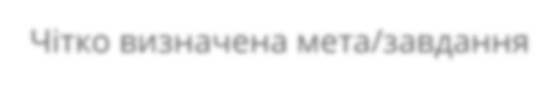


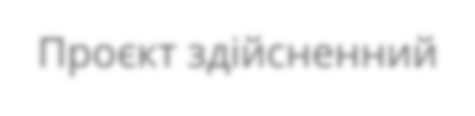
Підтримка місцевих транскордонних ініціатив, спрямованих на покращення якості життя на прикордонних територіях
Основна інформація про Програму Interreg NEXT Польща – Україна 2021-2027
воркшопи, навчальні візити, семінари, зустрічі
сприяння налагодженню зв'язків між поколіннями
взаємна передача знань та навичок
місцеві ремесла, цифрові компетенції
здоровий спосіб життя

Slide 19
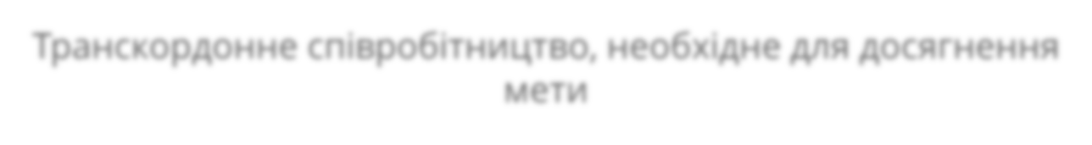



Посилення транскордонної інтеграції та формування спільної ідентичності мешканців прикордоння
Основна інформація про Програму Interreg NEXT Польща – Україна 2021-2027
тренінги і семінари про звичаї, традиції та культуру,
включаючи соціальні, мовні та релігійні відмінності
вивчення історії та природи прикордоння, спрямовані на людей, яким загрожує соціальна ізоляція
вивчення мови сусідів (української/польської)
підтримка соціальної та професійної активності людей похилого віку
підтримка адаптації та інтеграції мігрантів та ВПО, їхня інтеграція з мешканцями прикордоння

Slide 20



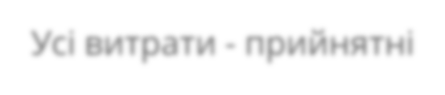
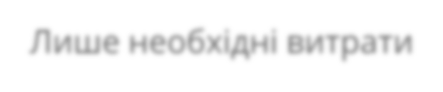
Інтеграційні ініціативи та розбудова потенціалу у сфері охорони здоров’я та безпеки
Основна інформація про Програму Interreg NEXT Польща – Україна 2021-2027
спільні ініціативи для популяризації регулярних медичних оглядів та оновлення аспектів гігієни і громадського здоров'я
надання першої медичної допомоги на віддалених територіях
підвищення обізнаності та розбудови спроможності громад
практичні рішення та синергія у сфері охорони здоров'я

Slide 21
Спільний Секретаріат Програми
Interreg NEXT Польща – Україна 2021-2027
www.pl-ua.eu

